Slide 1

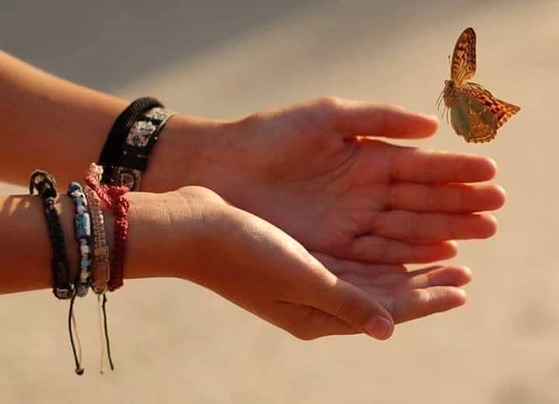


Slide 2

Sem Mim, Nada Podeis Fazer
Vera Helena Pessoa

Slide 3
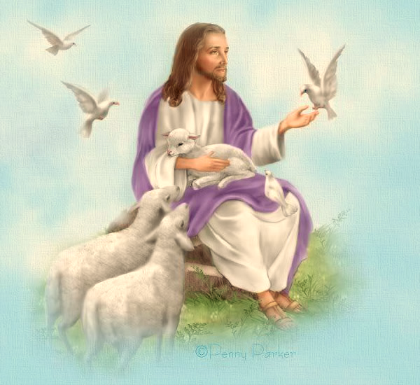

Slide 4
Eu sou a videira, vós as varas;
quem está em mim, e eu nele,
esse dá muito fruto;
porque sem mim nada podeis fazer(João 15:5)
Dos detalhes focalizados por Jesus,
ao treinar os seus discípulos a transmissão
de suas mensagens, um deles
foi apresentado como condição essencial.

Slide 5
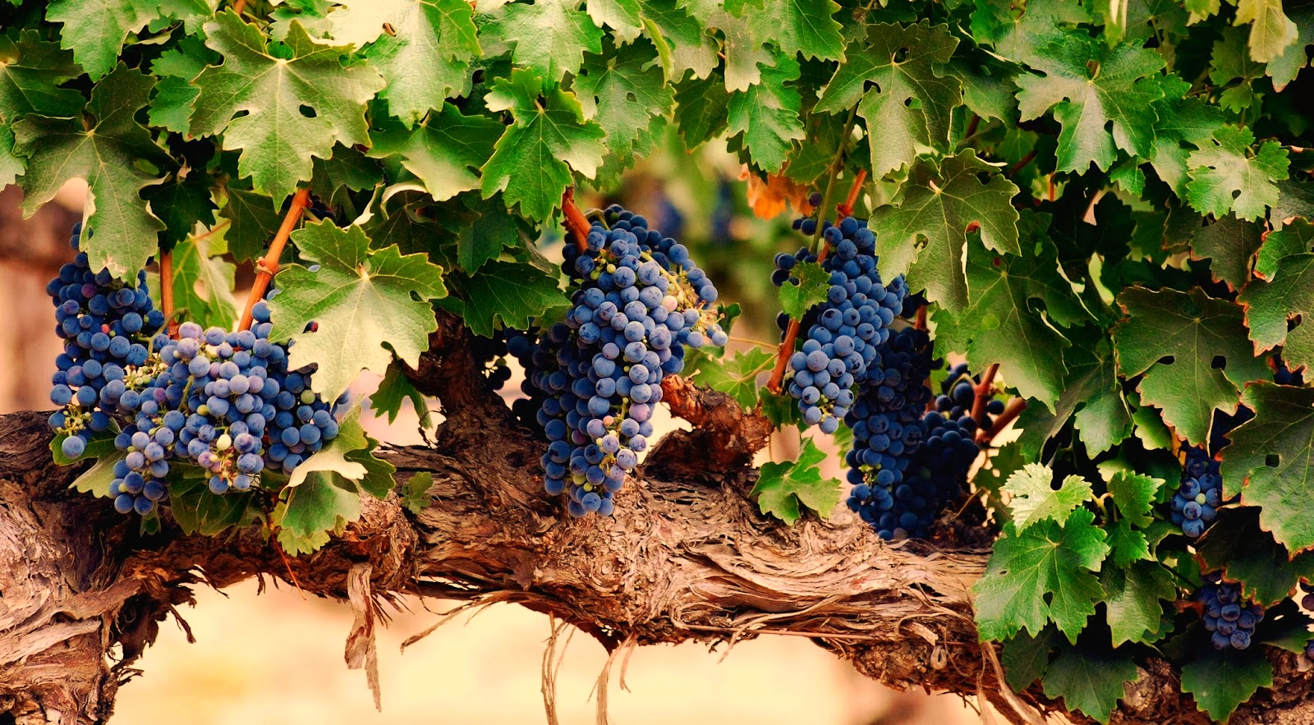

Slide 6
“Eu sou a videira
verdadeira e vocês são os ramos.
Quem está unido Comigo e Eu com ele,
esse dá muito fruto – porque sem Mim
vocês não podem fazer nada” (João 15:5).
Ao olharmos ao nosso redor e
a história das civilizações,
veremos que não faltam obras majestosas
construídas em nome de Jesus.

Slide 7
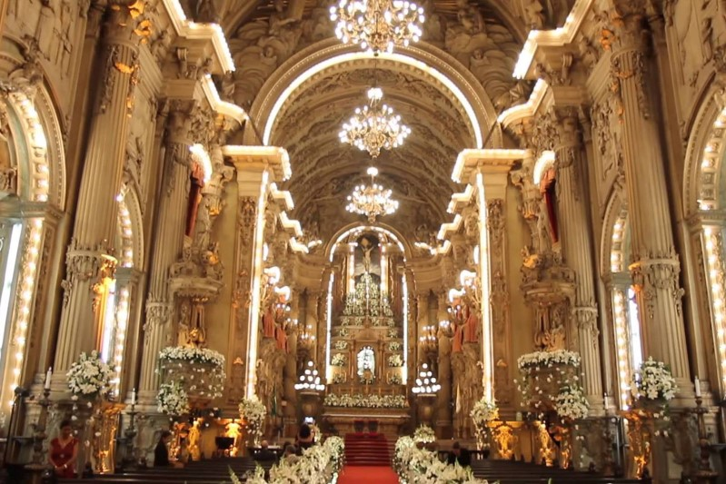

Slide 8
No entanto, são destituídas
do seu amor
e simplicidade. Essas obras impressionam
e muito mais do que o simples testemunho
no qual somente Jesus é exaltado.
Se a nossa vontade é exaltar a obra Dele,
o caminho é claro: temos de fazê-la
com Ele e por meio Dele.

Slide 9
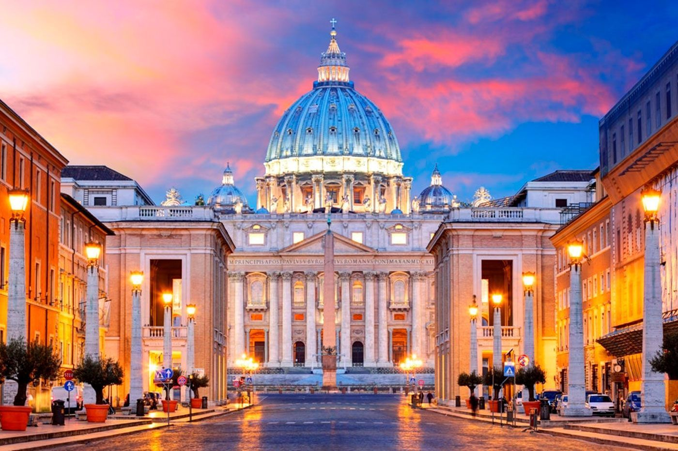

Slide 10
Quem faz a obra de
Jesus submisso
ao seu poder testemunha que
vale a pena fazê-la. Os caminhos podem ser
os mais diversos e imagináveis (somos cegos),
mas sempre a Palavra será
vitoriosa pela sua graça.

Slide 11


Slide 12
Vamos lembrar dos caminhos
percorridos pelos seus discípulos
para testificarem o Seu AMOR.
É muito bom gozarmos da comunhão
com Jesus e, “em Jesus”,
fazermos a obra do SENHOR:
obedeçamos ao chamado!
18 de setembro de 2018.

Slide 13
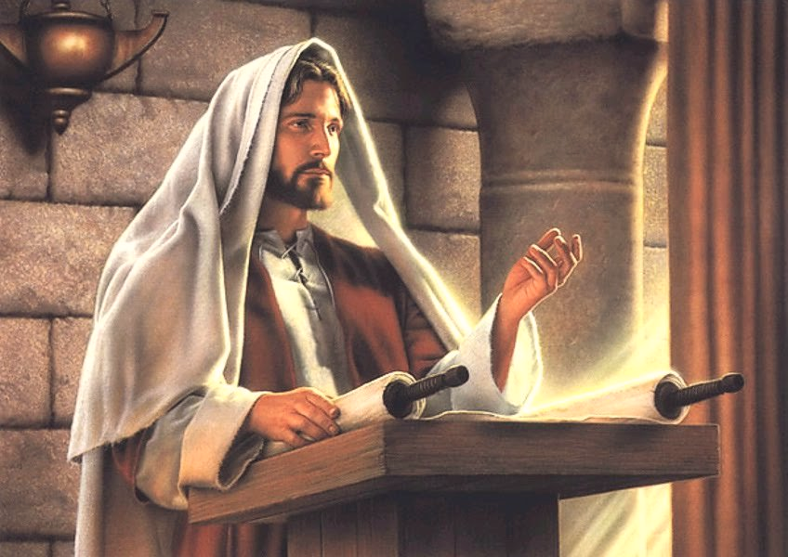

Slide 14
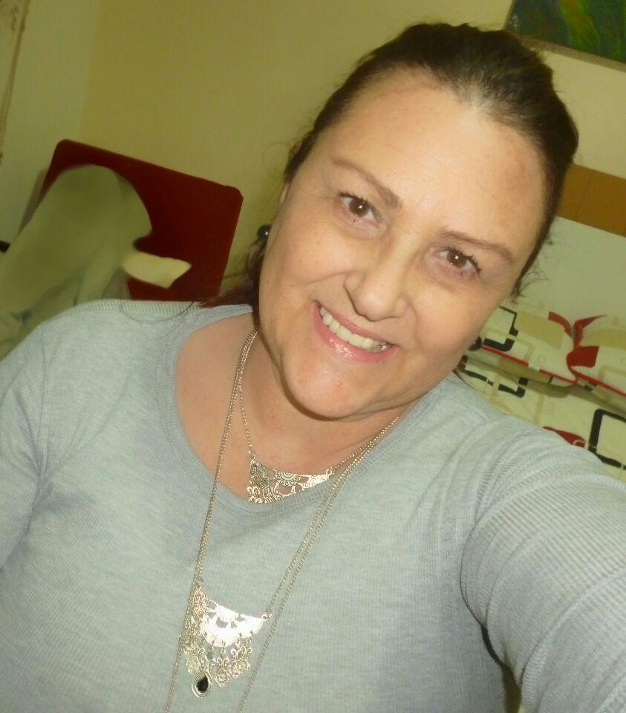
Imagens: Internet e Acervo Pessoal
Texto: Vera Helena Pessoa
Música: La Tristesse de L’automme-Michel Legrand
Saxofone (Instrumental)
http://www.sergrasan.com.br/cleoslides
Canal no Youtube:
http://www.youtube.com/c/CleoniceMenegattGoelzer
Criação, Formatação e Edição:
Cléo Menegatt
cmenegatt2016@gmail.com

